Slide 1



NETFLUX
Présentation Projet 2
Promotion DOO 2019
CCI CAMPUS COLMAR
Réaliser par
Ines Maurer &
Mohamed KAIZERLI
https://netflux.ccidoo.fr

Slide 2
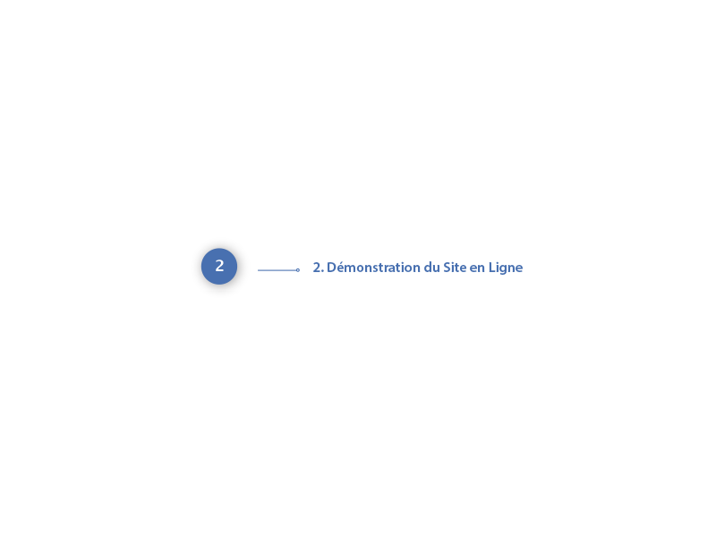
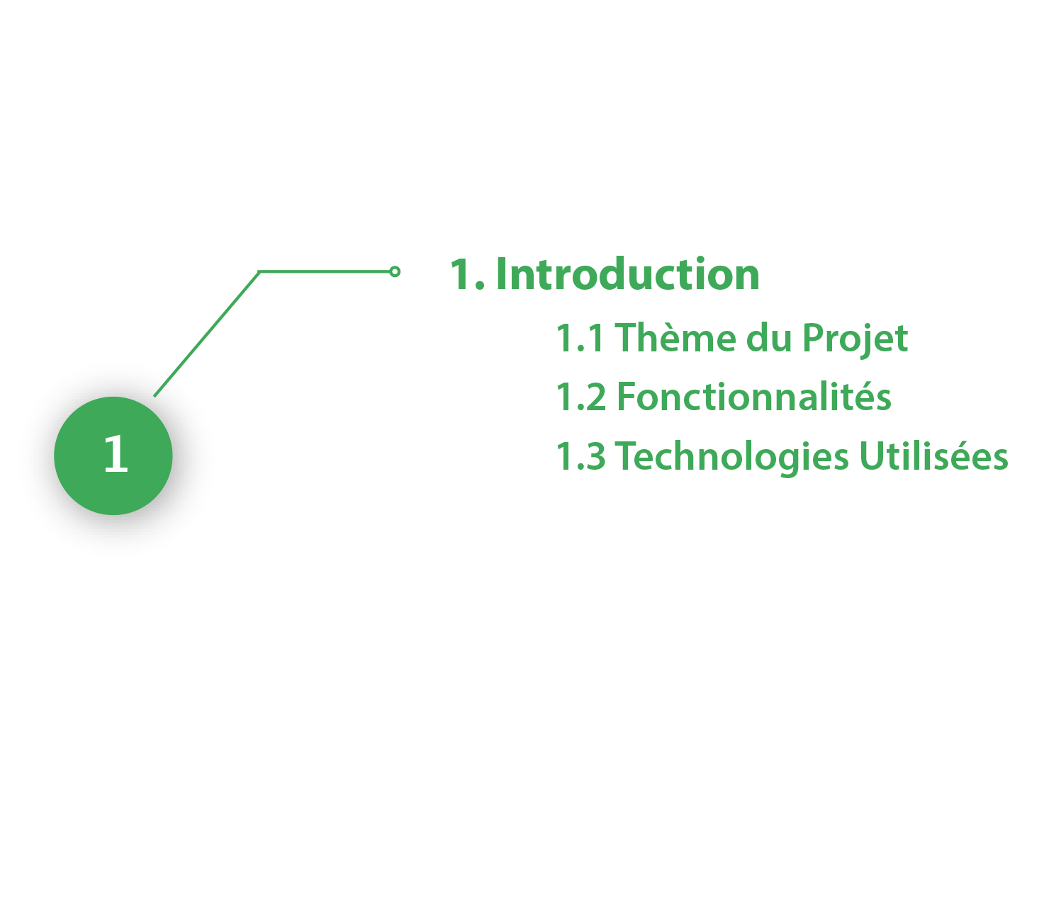

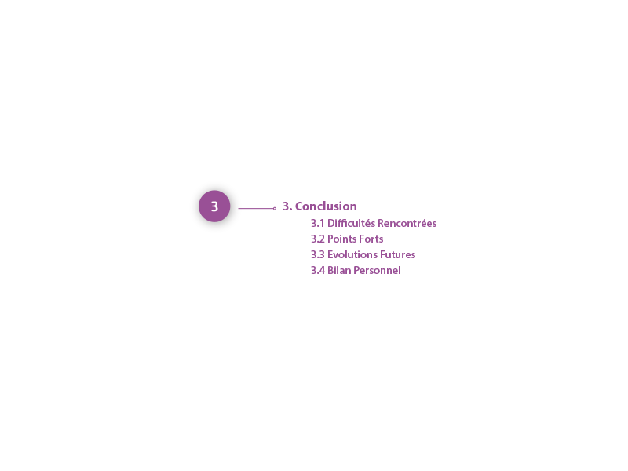

Slide 3

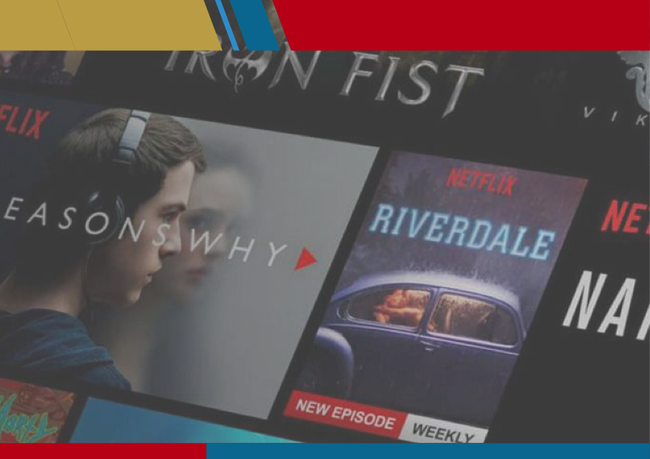


BLOG DE SERIES A SUCCES
LES SERIES ONT REMPLACEE LES FILMS
LA PASSION POUR LES SERIES

Slide 4

GERER LE CONTENU
CONSULTER LE CONTENU
REDIMENSIONNEMENT D’IMAGES
MOTEUR DE TEMPLATES ( SMARTY )

Slide 5







Slide 6


DEMO DU SITE EN LIGNE

Slide 7


Travailler en équipe
Barre de Recherche en AJAX
Rythme du Travail
Technologies POO

Slide 8


TOUTES LES FONCTIONNALITES SONT OPERATIONNELLES
TECHNOLOGIES MATRISEES
SUPPRESSION DES IMAGES DANS LE DOSSIER ( UNLIK )

Slide 9


AJOUT D’UN FORUM DE DISCUSSIONS
INSCRIPTION / CONNEXION UTILISATEUR
PARTIE ADMIN VISIBLE UNIQUEMENT PAR L’ADMIN

Slide 10


Amélioration Technique
Assiduité / Engagement
Etat d’esprit de développeur
Patience

Slide 11
NETFLUX
Présentation Projet 2
Promotion DOO 2019
CCI CAMPUS COLMAR
Réaliser par
Ines Maurer &
Mohamed KAIZERLI
https://netflux.ccidoo.fr

